Slide 1

数据库

Slide 2


Slide 3
什么是数据库
数据库是长期储存在计算机内的、有组织的、可共享的大量数据的集合。数据库中的数据按一定的数据模型组织、描述和储存，具有较小的冗余度、较高的数据独立性和易扩展性，并可为各种用户共享。它是计算机系统中最重要的组件之一，用于存储和管理数据。
-- From 文心一言

Slide 4
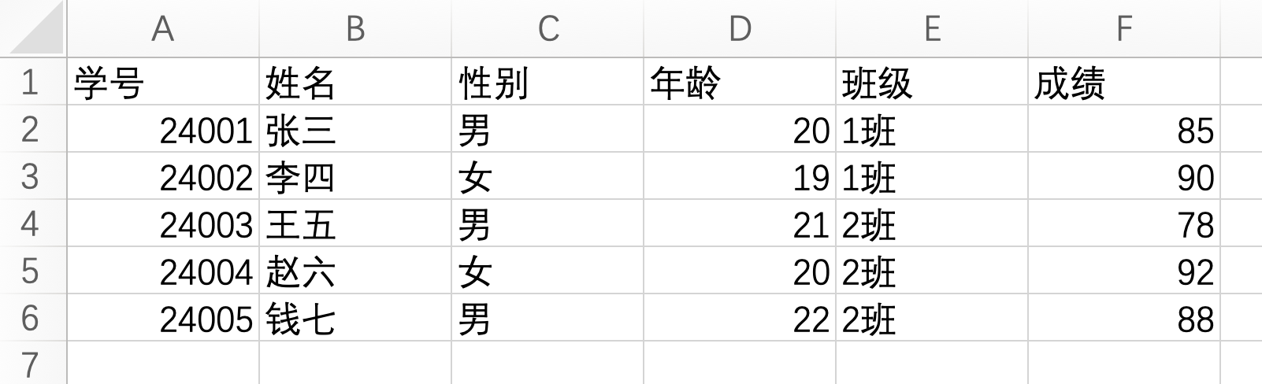
Excel?
数据库是长期储存在计算机内的、有组织的、可共享的大量数据的集合。

Slide 5
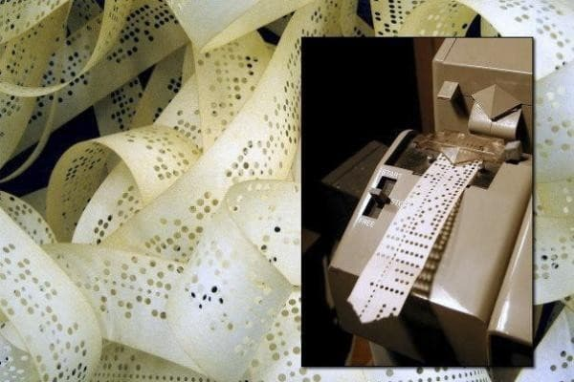
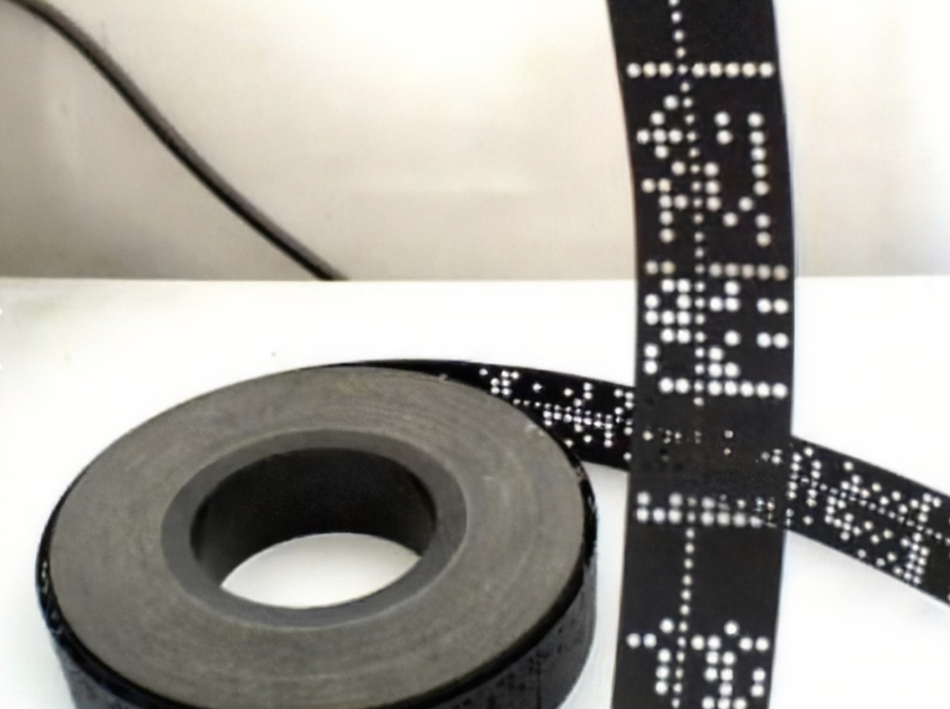
数据库的发展历史
打孔纸带用于记录计算机数据

Slide 6
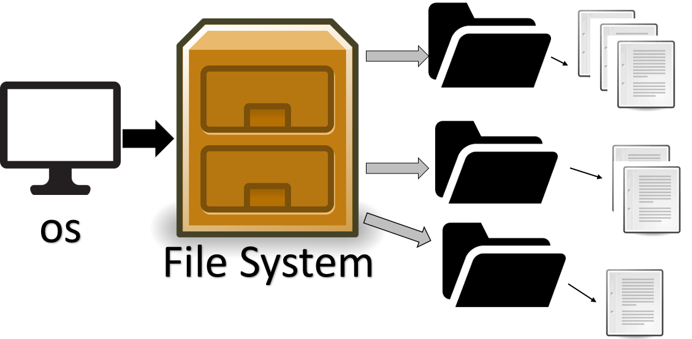
数据库的发展历史
计算机外 -> 计算机内

Slide 7

数据库的发展历史
组织方案随意 -> 组织方案严格 + 易于共享

Slide 8
数据库的分类
1. 关系型数据库
2. 非关系型数据库
3. 嵌入式数据库
4. 图数据库
5. 时序数据库
6. ……

Slide 9
数据库的分类
1. 关系型数据库 ✓
2. 非关系型数据库 ✓
3. 嵌入式数据库 ✓
4. 图数据库
5. 时序数据库
6. ……

Slide 10
常用的关系型数据库
1. Oracle
2. MySQL / MariaDB
3. Postgresql
4. SQL Server
5. ……

Slide 11
常用的关系型数据库
1. Oracle
2. MySQL / MariaDB
3. Postgresql
4. SQL Server
5. ……

Slide 12
什么是SQL
SQL（Structured Query Language，结构化查询语言）是一种用于管理和操作关系型数据库的标准化编程语言。
增 -> Create
删 -> Delete
改 -> Update
查 -> Read
=> CRUD（数据库的基础操作）

Slide 13
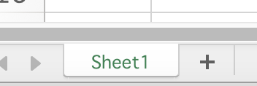
Excel <--> 数据库
表
表（Table），数据库存储和组织的基本结构
工作表

Slide 14
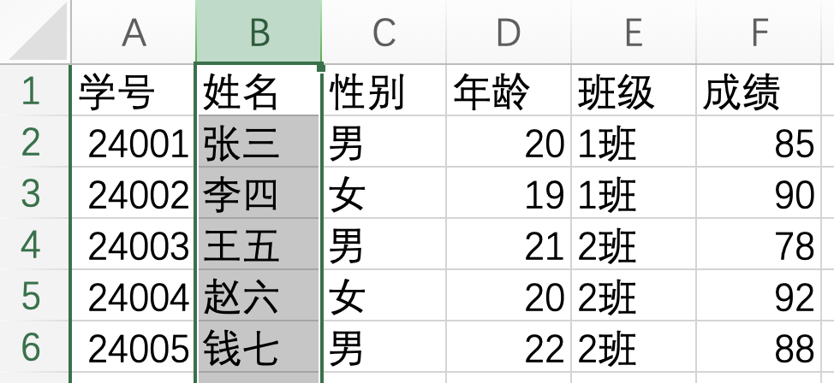
Excel <--> 数据库
字段
字段是数据库表中的一个列，用于存储相同类型的数据。
列

Slide 15
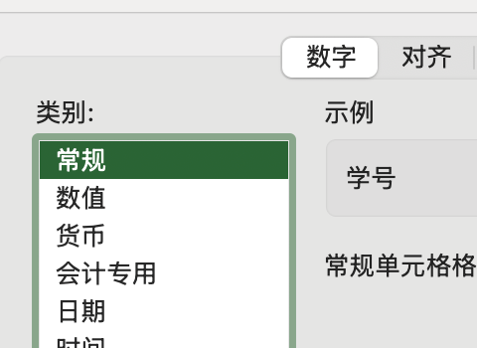
Excel <--> 数据库
数据类型
数值类型：整型（INT）、浮点型（FLOAT）、定点型（Decimal）……
字符串：定长字符串（CHAR）、变长字符串（VARCHAR）、文本（TEXT）
布尔值：true/false
日期，时间类型
二进制
数字-类型

Slide 16
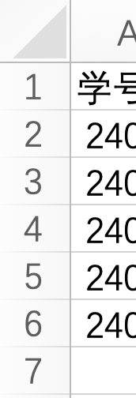
Excel <--> 数据库
主键（Primary Key）
唯一标识记录——确保数据独一无二
非空
通常单表唯一
自动索引
序号

Slide 17
Excel <--> 数据库
索引
用于提高数据库表中数据检索速度的数据结构
类似于目录
大概百万数量级开始有效果
无此功能

Slide 18
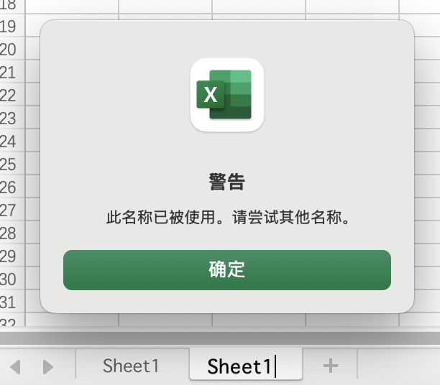
Excel 与 数据库 的异同
表名不可重复
工作表名不可重复

Slide 19
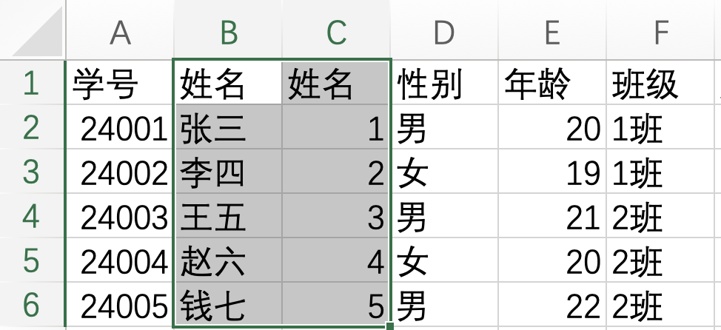
Excel 与 数据库 的异同
字段名不可重复
表头可重复

Slide 20
关系型数据库的应用
Web
AI
数据分析

Slide 21
事务与ACID
Atomicity——原子性
事务是不可分割的最小执行单位，事务要么执行完毕，要么完全不执行。如果发生错误就回滚所有操作。
Consistency——一致性
在事务开始之前和之后，数据库的完整性约束没有被破坏。事务必须保证数据库从一个一致的状态转换到另一个一致的状态。
Isolation——隔离性
多个事务并发执行时，一个事务的执行不应影响其他事务。（锁）
Durability——持久性
一旦事务提交，对数据库的修改将永久保存，即使发生系统崩溃或电源故障等情况，数据库也能够恢复到事务提交的状态。

Slide 22
NoSql（Not Only SQL）——非关系型数据库
所有不是关系型数据库的数据库，都可以称为非关系型数据库。
NoSql不支持ACID
支持键值对、文档、图等
键值对：Redis
文档：MongoDB
图：Neo4J

Slide 23
嵌入式数据库
集成在应用程序中的数据库系统，或者直接运行。
低资源占用
SQLite（python强绑定），DuckDB
使用场景：
通常无需单独安装，也不在服务器上，而是与应用程序集成(Python)
物联网、嵌入式系统、边缘计算
无网环境

Slide 24
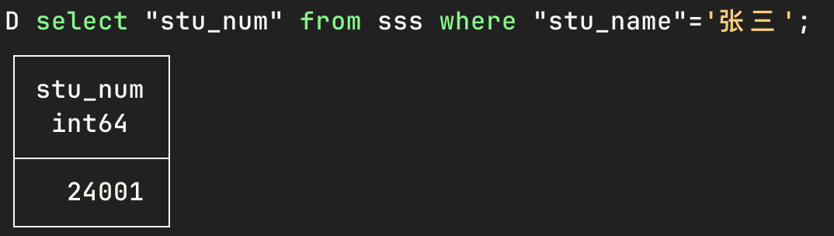
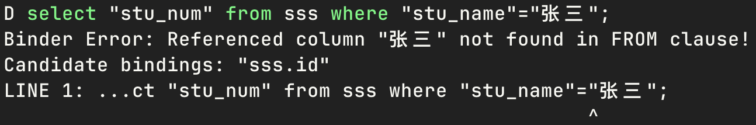
数据库与sql的小细节
1. 引号
单引号与双引号

Slide 25
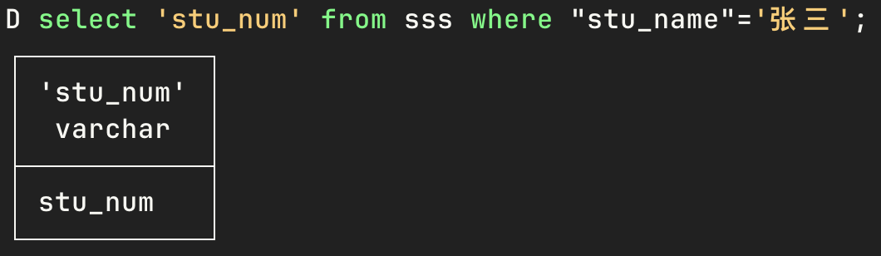
数据库与sql的小细节
1. 引号
单引号与双引号

Slide 26

数据库与sql的小细节
1. 引号
单引号与双引号
引号的转义

Slide 27
数据库与sql的小细节
1. 引号
2. SQL方言
反引号（`）
转义斜杠（\）

Slide 28
数据库与sql的小细节
1. 引号
2. SQL方言
3. 函数
now()、current_time、current_date;
max()、min()、sum()、avg()……
运算、三角函数、exp()……

Slide 29
数据库与sql的小细节
1. 引号
2. SQL方言
3. 函数
4. 约束
主键、唯一、非空

Slide 30
数据库与sql的小细节
1. 引号
2. SQL方言
3. 函数
4. 约束
5. 大小写不敏感

Slide 31
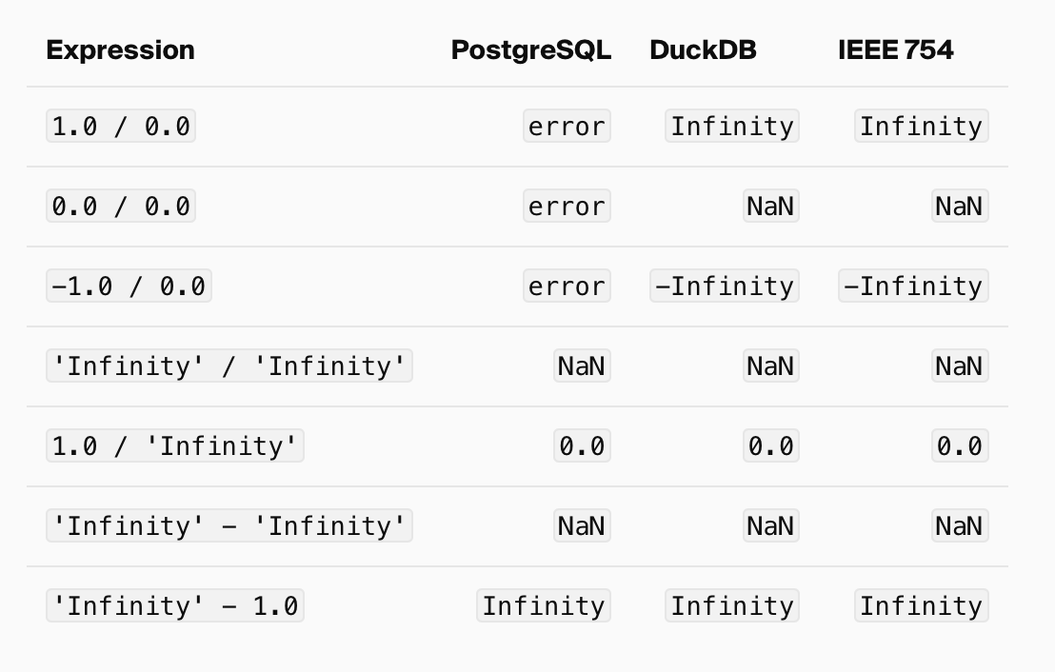
数据库与sql的小细节
1. 引号
2. SQL方言
3. 函数
4. 约束
5. 大小写不敏感
6. 数据库差异

Slide 32
数据库与sql的小细节
7. 主键类型
自增整数
uuid——32个16进制数
0CA45C3A-822C-400B-85F2-9D370D9ADDFE

Slide 33
数据库与sql的小细节
7. 主键类型
8. 锁
乐观锁
悲观锁

Slide 34
数据库与sql的小细节
7. 主键类型
8. 锁
9. 事务
BEGIN
COMMIT
ROLLBACK
SELECT …… FOR UPDATE

Slide 35
数据库与sql的小细节
7. 主键类型
8. 锁
9. 事务
10.数据类型
https://www.bilibili.com/video/BV1of5PzbEC9/?spm_id_from=333.1007.top_right_bar_window_default_collection.content.click&vd_source=c17c68c4bf2f4d824f2adb11c30088d1

Slide 36
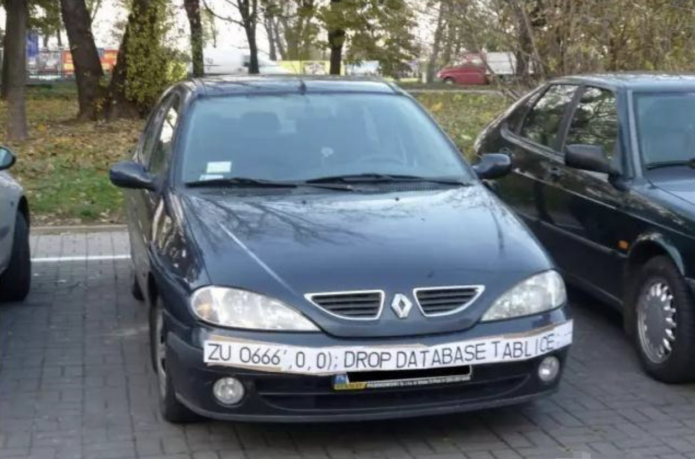
数据库与sql的小细节
SQL注入攻击

Slide 37
关系型数据库的应用
Web
AI
1. 无python环境
2. 频繁的数据写入
3. 多数据来源
4. 嵌入式设备
数据分析

